Slide 1
PARALEL HESAPLAMA
Öğr. Gör. Zafer SERİN

Slide 2
Neden GPU'ya İhtiyacımız Var?
CPU hızları fiziksel limitlerden dolayı artık sınıra dayanmıştır.
Video, yapay zeka ve simülasyon gibi alanlarda kullanılan veri miktarı çok fazladır ve CPU bu yükün altından kalkamaz. CPU bir işi çok hızlı yapabilir ama çok fazla işi çok hızlı yapamaz. Tasarım prensibi gereği hesaplamaya değil karar vermeye odaklı bir yapısı vardır.
Bunlara çözüm olarak daha hızlı birimler değil daha çok işlem yapan birimler kullanılması gerekti ve GPU’lar etkin bir şekilde kullanılmaya başladı.

Slide 3
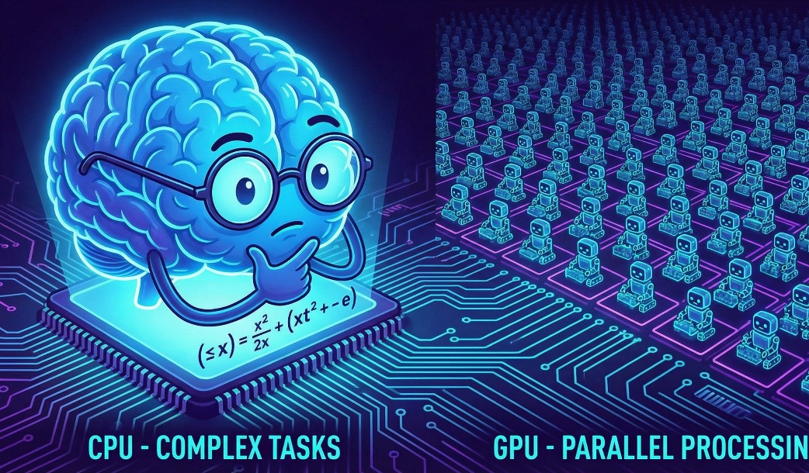
CPU ve GPU Arasındaki Temel Fark
CPU (Yönetici): CPU içerisinde az sayıda çok akıllı çekirdek bulunur. Bu çekirdekler işletim sistemini yönetir ve karar vermeyi sağlar.
GPU (İşçi Ordusu): GPU içerisinde binlerce basit çekirdek bulunur. Bu çekirdekler soru sormadan sadece hesaplama yapar.

Slide 4
CPU ve GPU Arasındaki Temel Fark
Donanım Türü | Üretici & Model | Mimari | Çekirdek Sayısı (Core Count) | Detay / İş parçacığı
GPU | NVIDIA GeForce RTX 5090 | Blackwell | 21760 CUDA Çekirdeği | 32 GB GDDR7 Bellek
GPU | AMD Radeon RX 7900 XTX | RDNA 3 | 6144 Stream Processors | 24 GB GDDR6 Bellek
CPU | Intel Core Ultra 9 285K | Arrow Lake | 24 Çekirdek (8P + 16E) | 24 İş Parçacığı (HyperThreading Yok)
CPU | AMD Ryzen 9 9950X | Zen 5 | 16 Çekirdek | 32 İş Parçacığı (SMT Var)

Slide 5
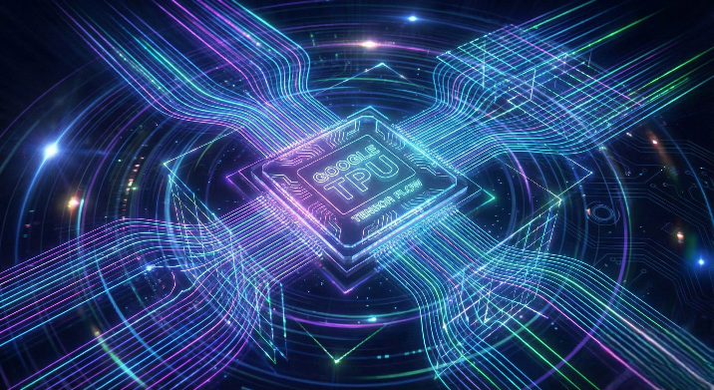
TPU Nedir?
TPU(Tensor Processing Unit), Google tarafından, sadece ve sadece Makine Öğrenmesi (Machine Learning) ve Yapay Zeka (AI) işlemleri için "sıfırdan" tasarlanmış özel bir çiptir.
GPU’lar genel amaçlıdır. Bir GPU ile hem oyun oynanıp hem AI işlemleri yapılabilir. TPU ise tamamen AI tarafına(matris çarpımına) odaklanan bir çiptir.

Slide 6
GPGPU Nedir? (Genel Amaçlı Hesaplama)
Ekran kartını sadece oyun için değil, bilimsel hesaplama ve genel açamlı olarakta kullanmaktır.
Pikselleri boyamak yerine, fiziksel simülasyonlar, matematiksel işlemler vb. hesaplatılır.
Heterojen Yapı: CPU (Beyin) ve GPU (Kas) birlikte çalışır.

Slide 7
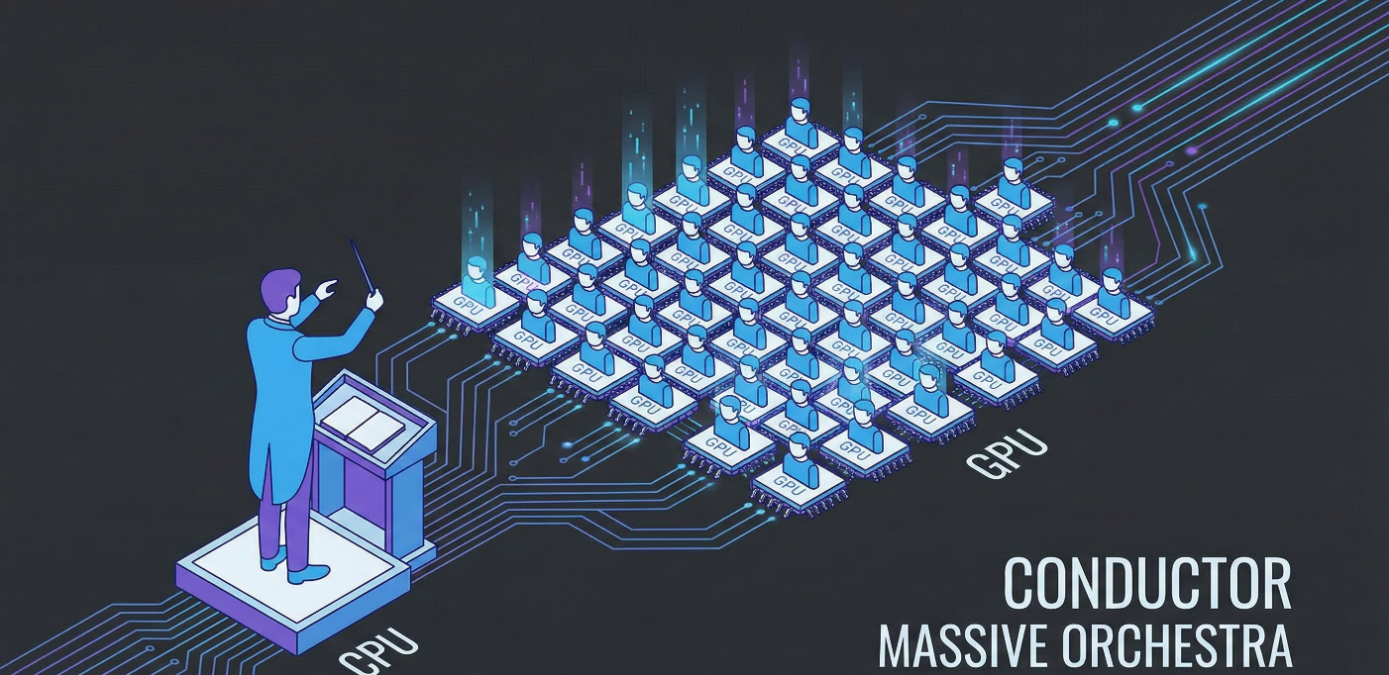
Host ve Device İlişkisi
Host (Ev Sahibi): CPU ve sistem belleği (RAM).
Device (Cihaz): GPU ve kendi video belleği (VRAM).
İlişki: Host emreder, Device yapar.

Slide 8
GPU Mimarisi – SIMT - Paralel Çalışma Mantığı
SIMT: Single Instruction, Multiple Threads (Tek Emir, Çok İşçi).
Tek bir komut verilir, binlerce çekirdek aynı anda uygular.
Her çekirdek farklı veriyi işler.

Slide 9
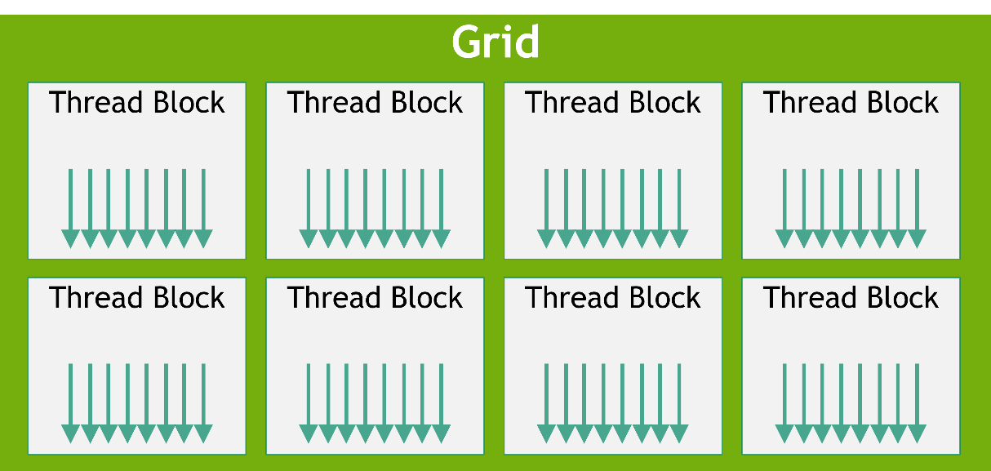
GPU Donanım Organizasyonu: Grid, Block, Thread
Grid: Problemin tamamını temsil eder (Örn: Resmin tamamı).
Block: İş parçacığı gruplarıdır (Örn: Resmin küçük kareleri).
Thread: Tek bir işçidir (Örn: Tek bir piksel).

Slide 10
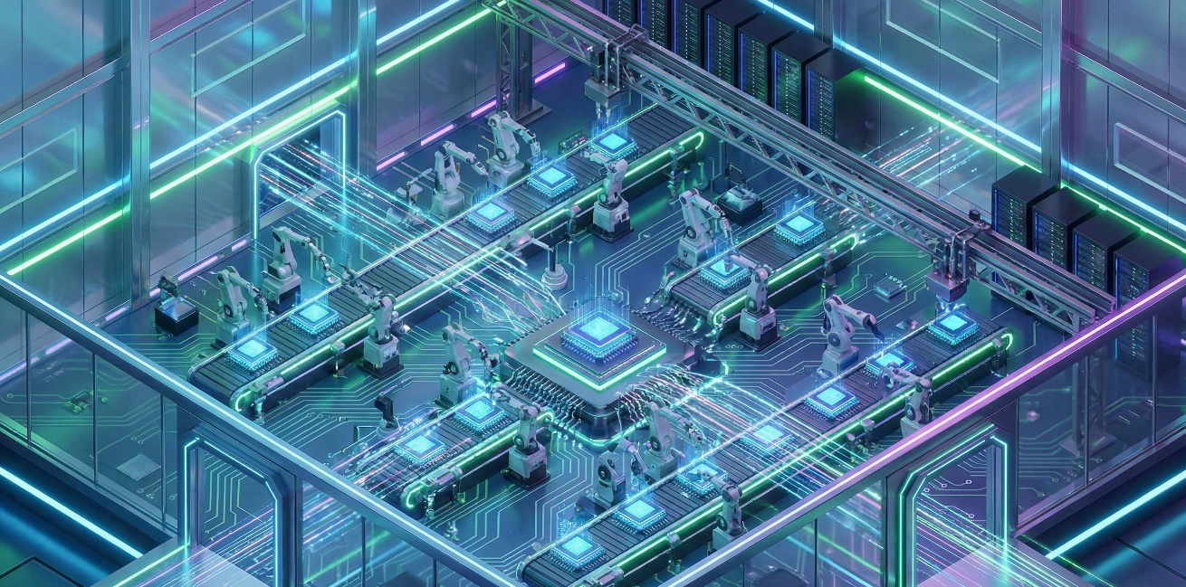
Streaming Multiprocessor (SM)
GPU'nun içindeki "Mini Fabrikalar"dır.
Block’lar bu fabrikalara atanır.
Bu yapı donanımın ölçeklenmesini sağlar.

Slide 11

GPU Bellek Türleri (Hız vs Kapasite)
Register: İşçinin cebindeki not defteri gibidir; en hızlıdır ama çok küçüktür.
Shared Memory: Çalışma masası gibidir; hızlıdır ve ekip ortak kullanır.
Global Memory (VRAM): Şehir kütüphanesi gibidir; çok büyüktür ama erişimi yavaştır.

Slide 12
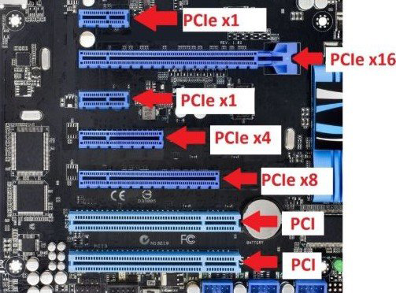
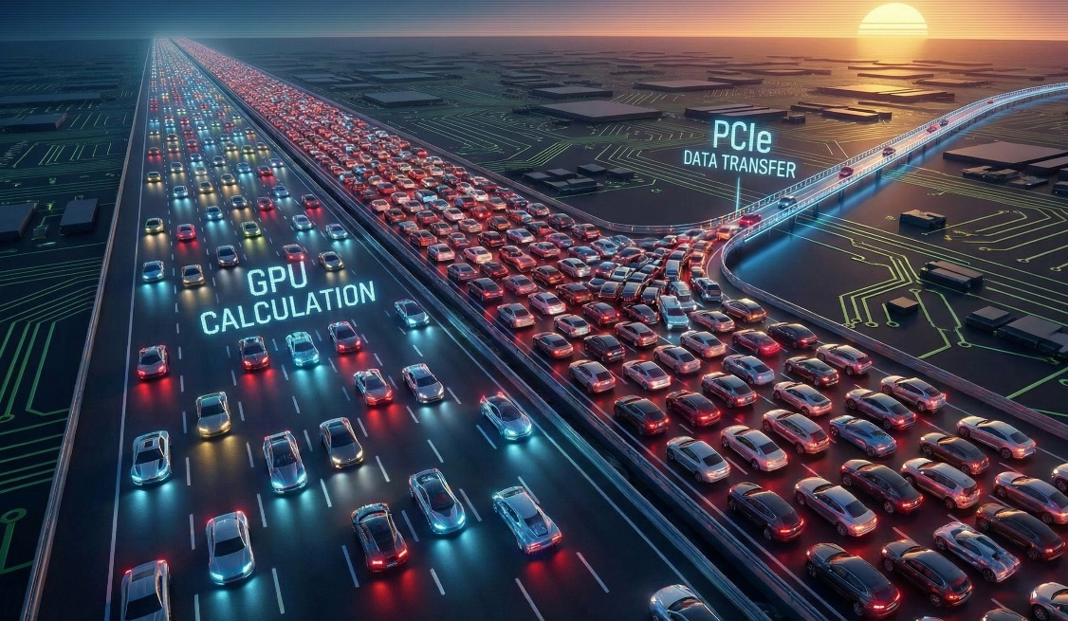
Veri Transferi Darboğazı
CPU ve GPU arasındaki bağlantı yolu (PCIe) dardır.
Hesaplama çok hızlıdır ama veri taşıma yavaştır.
Amaç: Veriyi taşı, GPU'da tut, sürekli işlem yap.

Slide 13
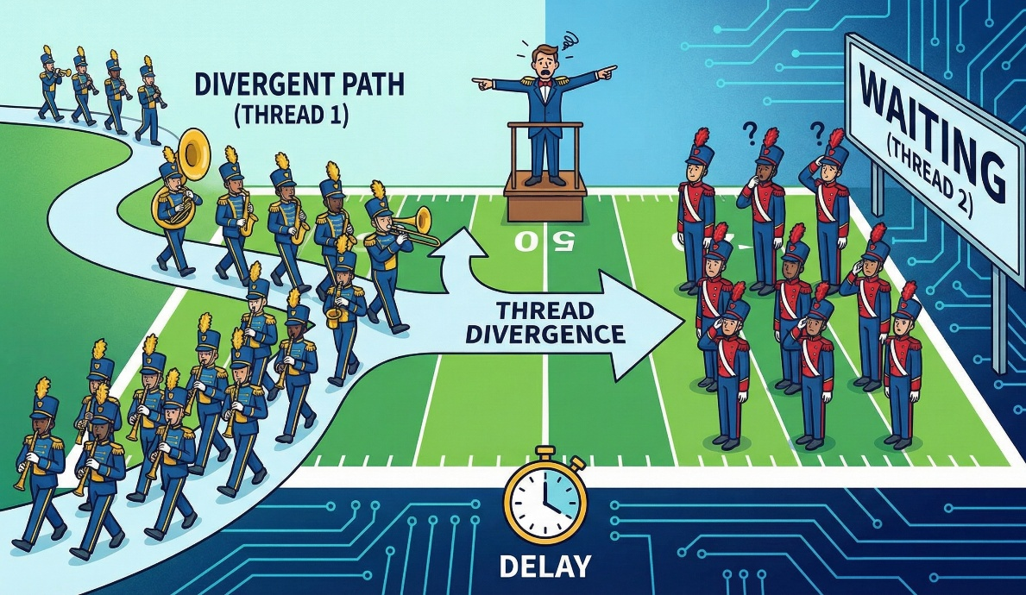
Warp Divergence (Ayrışma Sorunu)
Thread'ler 32 kişilik gruplar (Warp) halinde gezer.
Kural: Gruptaki herkes aynı anda aynı yere gitmelidir.
If-Else (Koşul) yapıları grubu böler ve yavaşlatır.

Slide 14
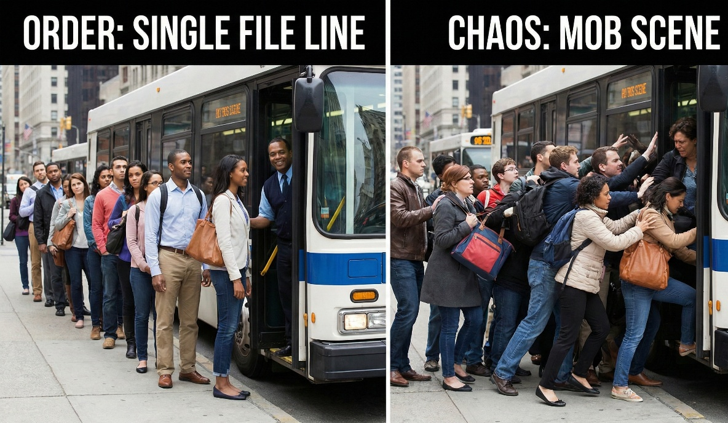
Bellek Erişimi (Coalescing - Düzen)
Hafızadan veri okurken sıralı olmak zorundayız.
Dağınık erişim performansı 10 kat düşürebilir.

Slide 15
CUDA Nedir?
NVIDIA'nın geliştirdiği platformdur.
Şu an endüstri standartıdır.
En geniş kütüphane ve araç desteğine sahiptir.

Slide 16
Kernel Kavramı
CPU'nun GPU'ya gönderdiği iş emridir.
Tek bir fonksiyon yazılır, milyonlarca kez çalıştırılır.

Slide 17
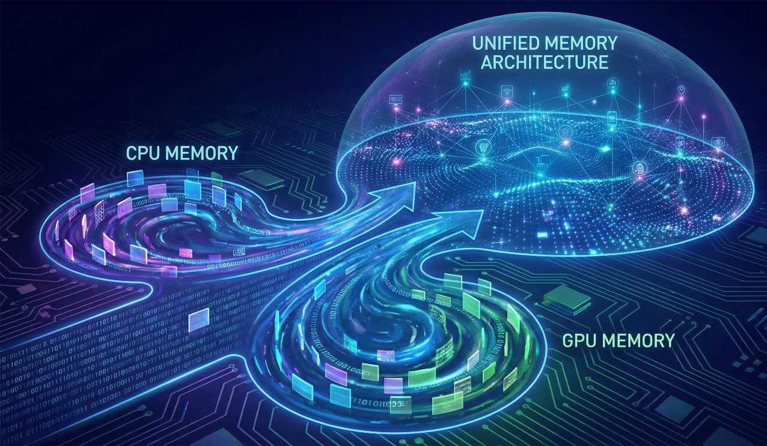
Unified Memory (Ortak Bellek)
CPU ve GPU belleğini tek bir havuz gibi gösterme teknolojisi.
Veri taşıma işini (Migrasyon) sürücü otomatik yapar.

Slide 18
Kütüphaneler
cuBLAS: Matematik işlemleri için.
cuDNN: Yapay zeka için.

Slide 19
Nsight Nedir?
Profiling (Performans Analizi) araçlarını içeren ve gelişmiş debugging yapabilmeyi sağlayan yapıdır.
Kodun nerede yavaşladığını grafiklerle gösterir.

Slide 20
AMD ROCm (Açık Kaynaklı Alternatif)
NVIDIA'nın kapalı ekosistemine karşı AMD'nin cevabıdır.
Açık kaynak kodludur (Linux felsefesi).
Süper bilgisayarlarda yaygın kullanımı bulunmaktadır.

Slide 21
HIP (Ortak Dil)
Hem NVIDIA hem AMD kartlarda çalışan ve ortak kod yazmayı sağlayan yapıdır.
CUDA kodunu "tercüme" ederek çalışır.

Slide 22
Intel OneAPI (Hepsini Yöneten Tek Platform)
Intel'in vizyonu: CPU, GPU, FPGA... Hepsi için tek bir dil kullanmaktır.
Marka bağımsızlığı (Vendor Agnostic).

Slide 23
Karşılaştırma Tablosu
CUDA: En olgun, en hızlı, ama pahalı ve kapalı.
ROCm: Açık, esnek, süper bilgisayar dostu, ama Windows desteği zayıf.
OneAPI: En yeni, en standart, marka bağımsız.

Slide 24
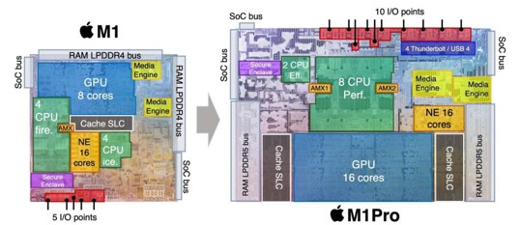
Donanım Geleceği
CPU ve GPU artık birleşmektedir (Örn: Apple M1/M2, NVIDIA Grace).
Unified Memory (Ortak Bellek) standart bir hale gelmektedir.

